Slide 1








Unit starter A
MsPham
0936092789
Hello Again!

Slide 2

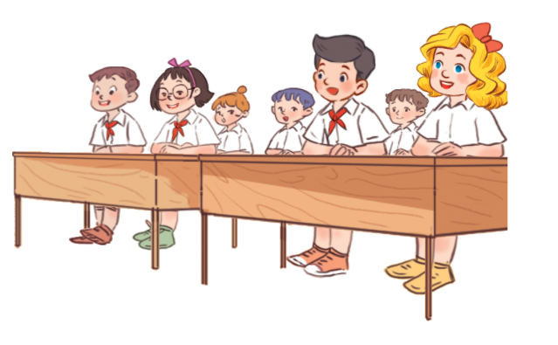
Warm-up

Slide 3


Slide 4
Revivew

Slide 5




MsPham-0936082789
Hello / Hi. I’m Ms. Huyen.
Hello, Ms. Huyen. I’m ______.
MsPham-0936082789
MsPham-0936082789
Ben
Mai
Minh
Lucy
MsPham-0936082789

Slide 6
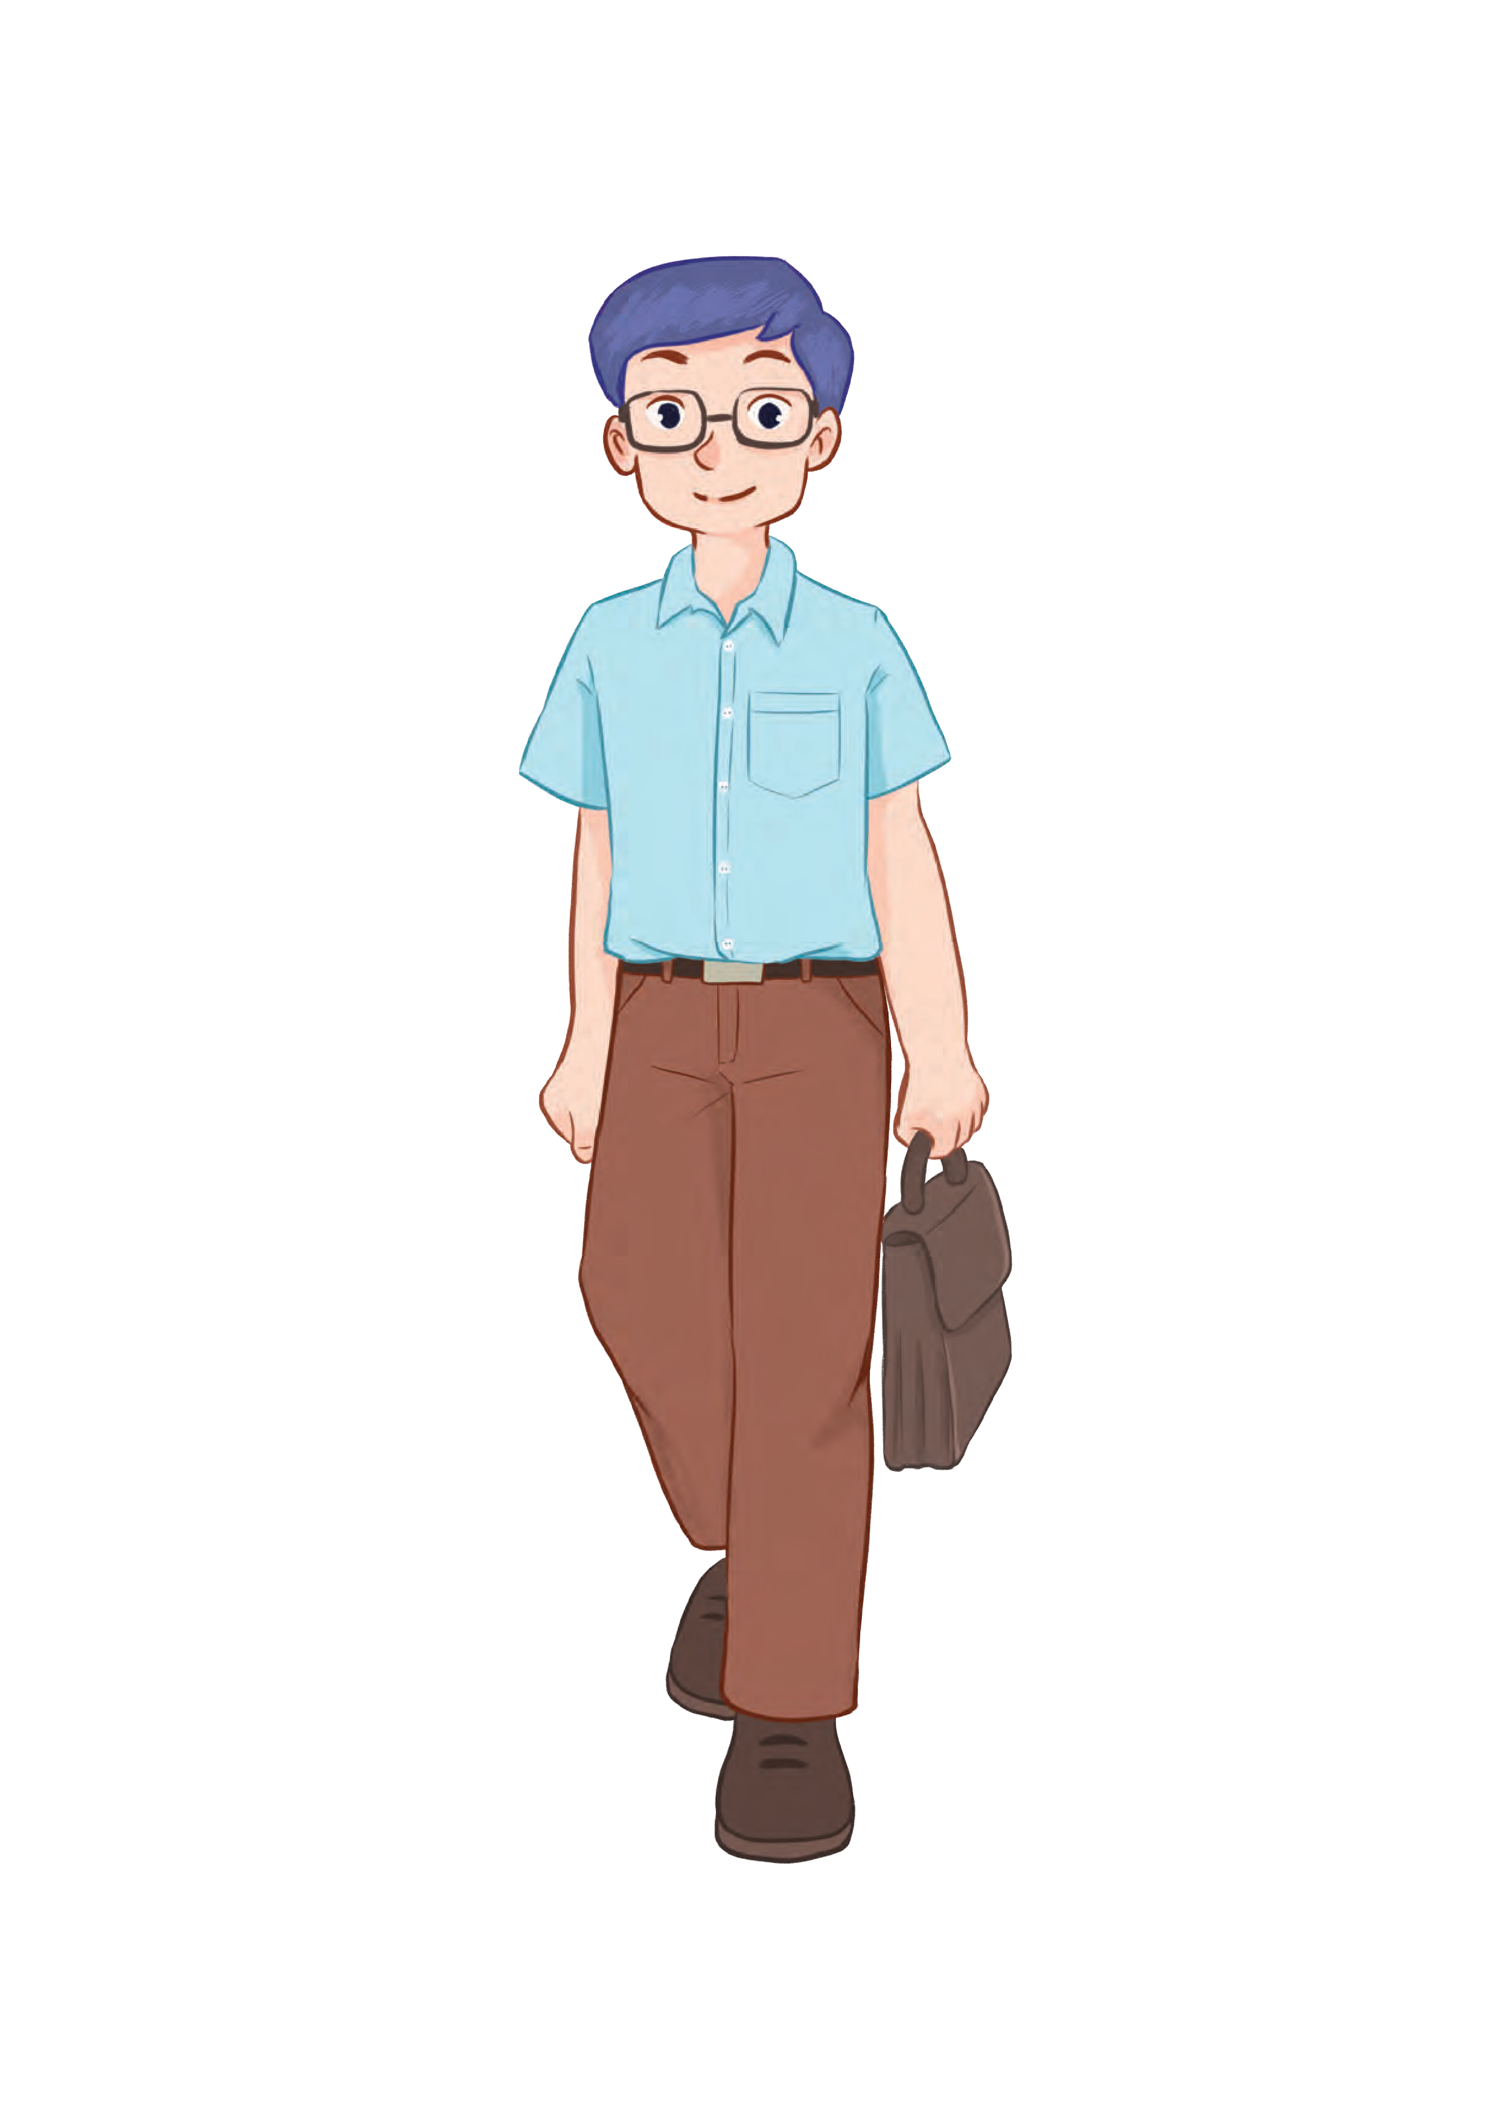


This is __________.
Ms. Hoa
Mr. Long
Minh
Mary

Slide 7
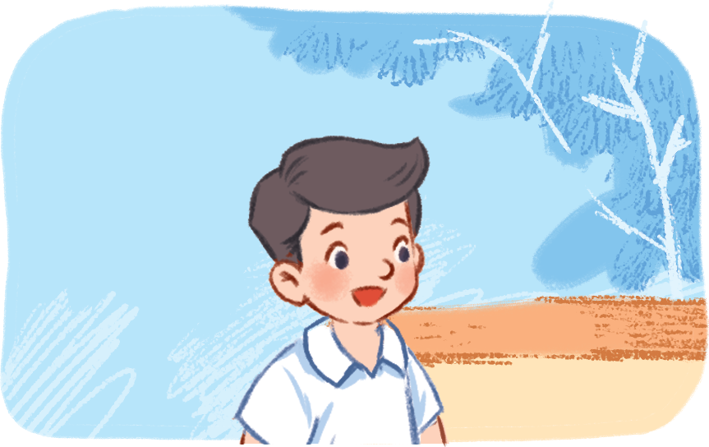

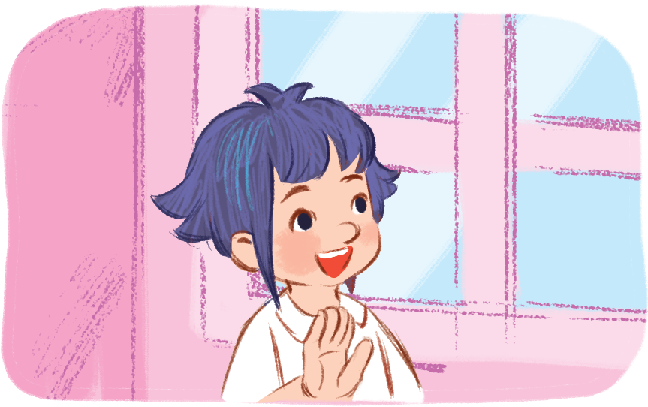

MsPham-0936082789
MsPham-0936082789
What’s your name?
My name’s _______.
MsPham-0936082789
MsPham-0936082789
MsPham
0936092789
Nam
Bill
Linh
Mary
MsPham-0936082789

Slide 8
Practice

Slide 9


1
Listen and sing.
Hello, hello.
Hello, hello.
How are you?
How are you?
How are you?
How are you?
I'm fine, thank you.
I'm fine, thank you.
I'm fine, thank you.
I'm fine, thank you.
Hi, hi.
Hi, hi.
Hi, hi.
This is Mary.
This is Mary.
This is Mary.
This is Mai.
This is Mai.
This is Mai.
MsPham
0936092789
Nice to see you.
Nice to see you.
Nice to see you.
Nice to see you.
Hide
Nice to see you.
Nice to see you.

Slide 10
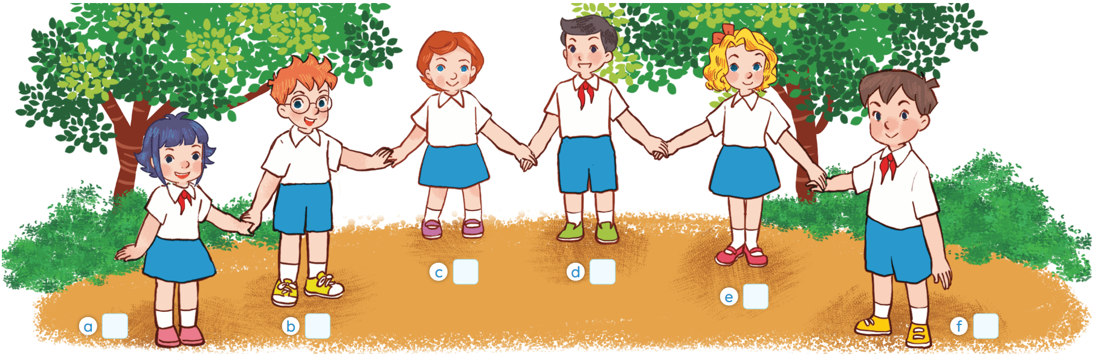

2
Listen and tick.
MsPham
0936092789
Click loa này để nghe từng câu.
Mỗi lần click nghe 1 câu.
MsPham -0936082789
MsPham -0936082789
MsPham -0936082789

Slide 11


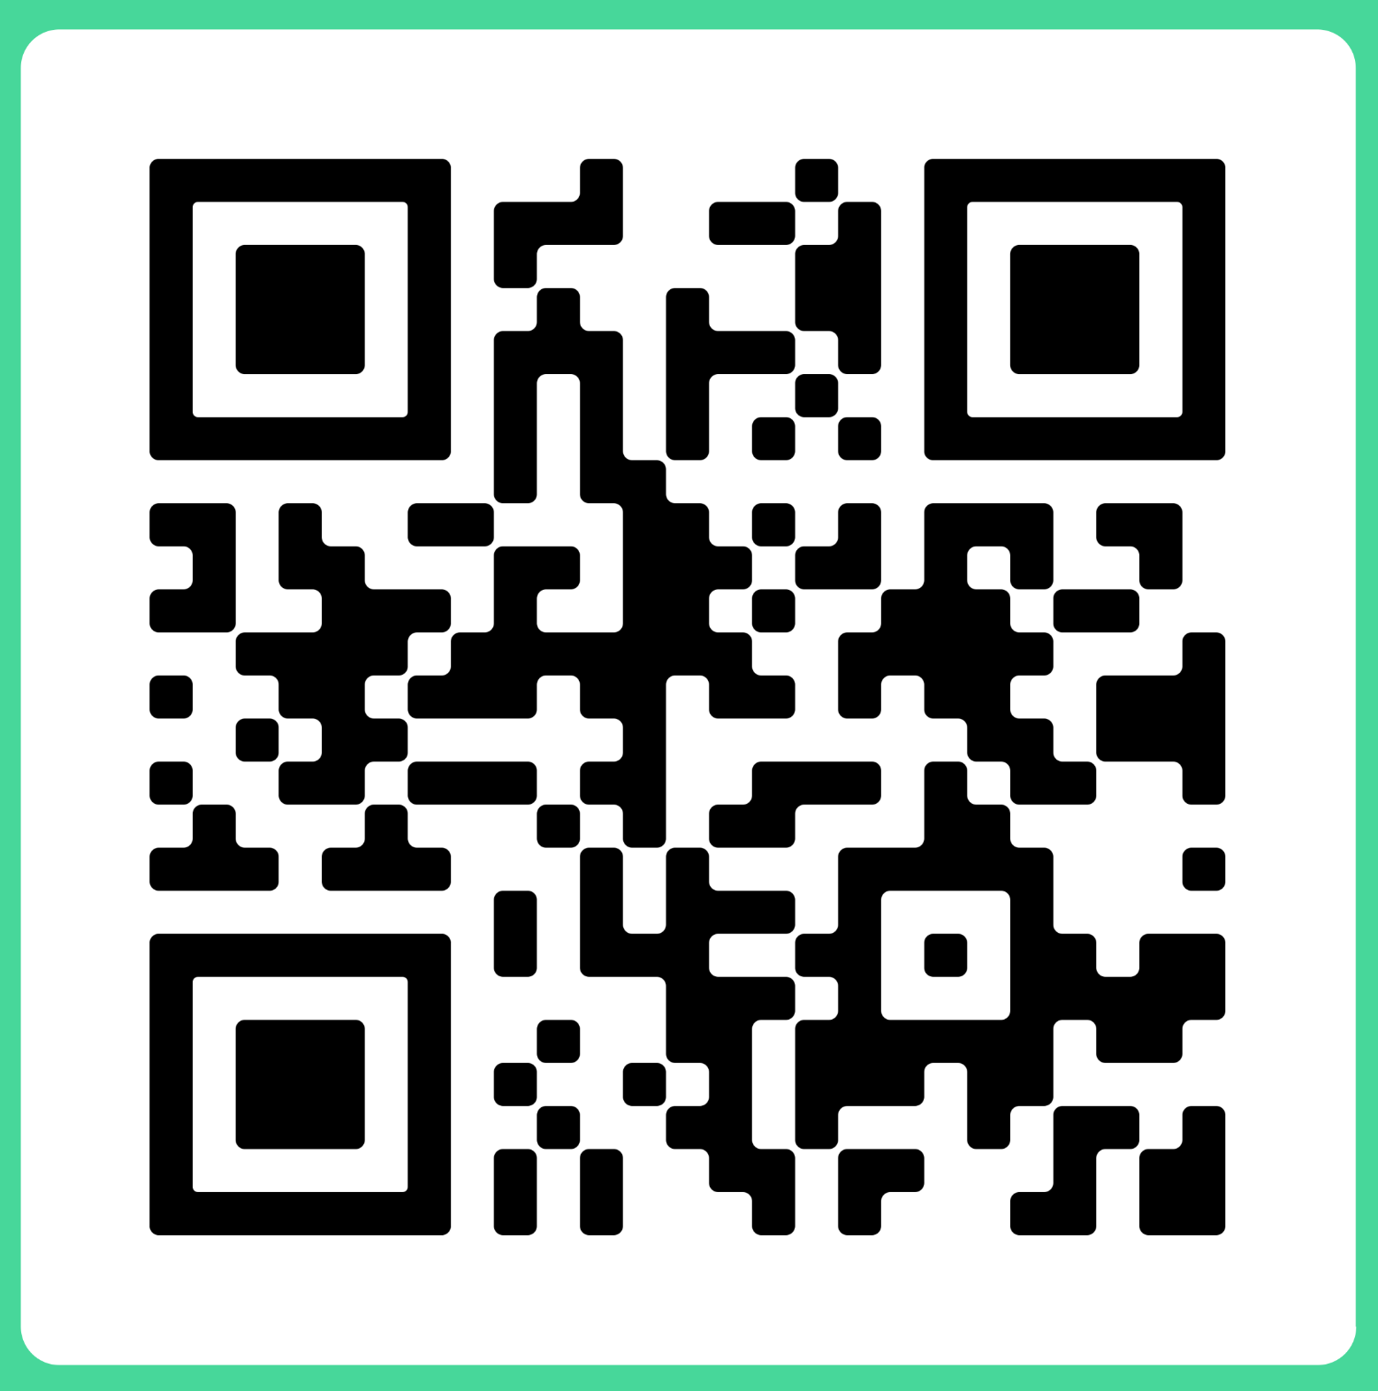


























MsPham-0936082789
The alphabet
MsPham-0936082789
MsPham-0936082789
MsPham-0936082789

Slide 12
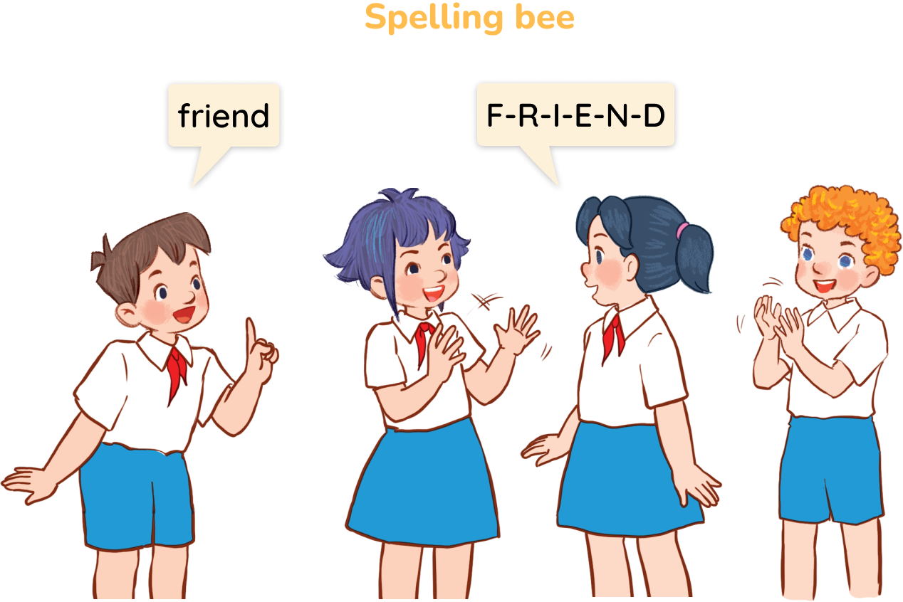
3
Let’s play.
MsPham
0936092789

Slide 13



The bee &
the bear
MsPham
0936092789
MsPham
0936092789
Play

Slide 14
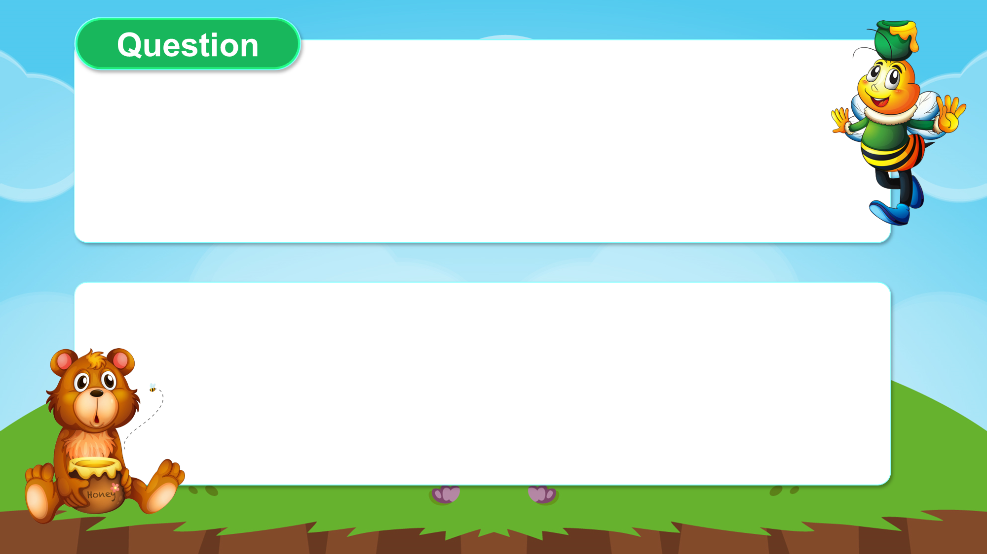
Listen and
spelling the word you hear.
MsPham
0936092789
H i
Answer
Next

Slide 15
Listen and
spelling the word you hear.
MsPham
0936092789
H e l l o
Answer
Next

Slide 16
Listen and
spelling the word you hear.
MsPham
0936092789
L u c y
Answer
Next

Slide 17
Listen and
spelling the word you hear.
MsPham
0936092789
M i n h
Answer
Next

Slide 18
Listen and
spelling the word you hear.
MsPham
0936092789
M a i
Answer
Next

Slide 19
Listen and
spelling the word you hear.
MsPham
0936092789
B e n
Answer
Next

Slide 20
Listen and
spelling the word you hear.
MsPham
0936092789
F i n e
Answer
Next

Slide 21
Listen and
spelling the word you hear.
MsPham
0936092789
T h a n k y ou
Answer
Next

Slide 22
Welldone!
MsPham
0936092789
MsPham
0936092789
Next

Slide 23


Thank you
For enjoying!

Slide 24
Mến gửi quý thầy cô!
MsPham xin gửi lời cảm ơn chân thành tới quý thầy cô cùng các anh chị em đồng nghiệp đã tin tưởng và sử dụng bộ bài giảng được soạn bởi MsPham.
Bài giảng là tâm huyết và công sức lao động của MsPham. Kính mong quý thầy cô trân trọng và sử dụng bài giảng đúng mục đích. Quý thầy cô được chỉnh sửa bài giảng theo ý đồ dạy học của mình. Tuy nhiên, mọi hình thức sao chép, mua bán, chia sẻ bộ bài giảng này đều là "ĂN CẮP".
MsPham tin rằng quý thầy cô đều là những người làm giáo dục chân chính. MsPham vô cùng biết ơn quý thầy cô.
Mọi thông tin phản hồi hoặc cần hỗ trợ, quý thầy cô vui lòng liên hệ: MsPham - 0936082789.
Và xin kính chúc quý thầy cô sức khỏe để thắp lửa và cống hiến trong sự nghiệp trồng người.
With love, MsPham

